Slide 1
Kiss-Fodor Zsombor

Slide 2
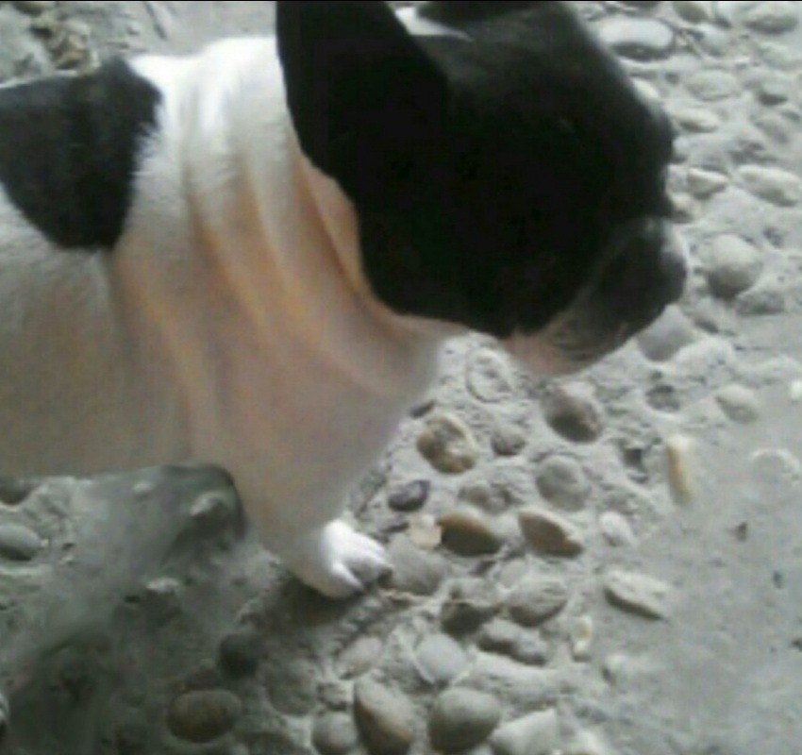
16 éves vagyok és Szigetmonostor, Szentendrei-szigeten lakok
Volt egy háziállatom Tomo volt a neve

Slide 3
Kettő Általános Iskolába jártam
Most a Katona József Techinkum

Slide 4
Van egy kis programozási tudásom és azon
Szeretnék nagyobbítani és abból megélni

Slide 5
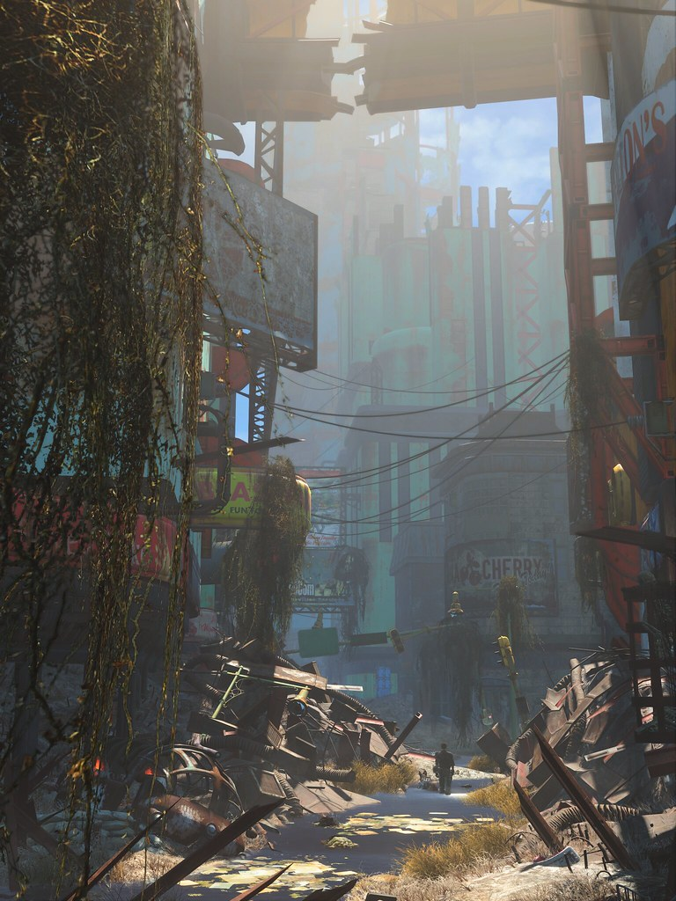
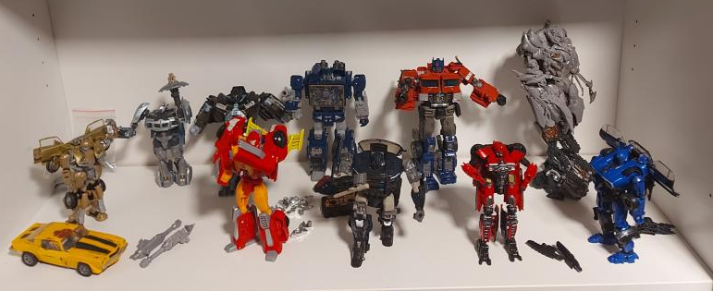
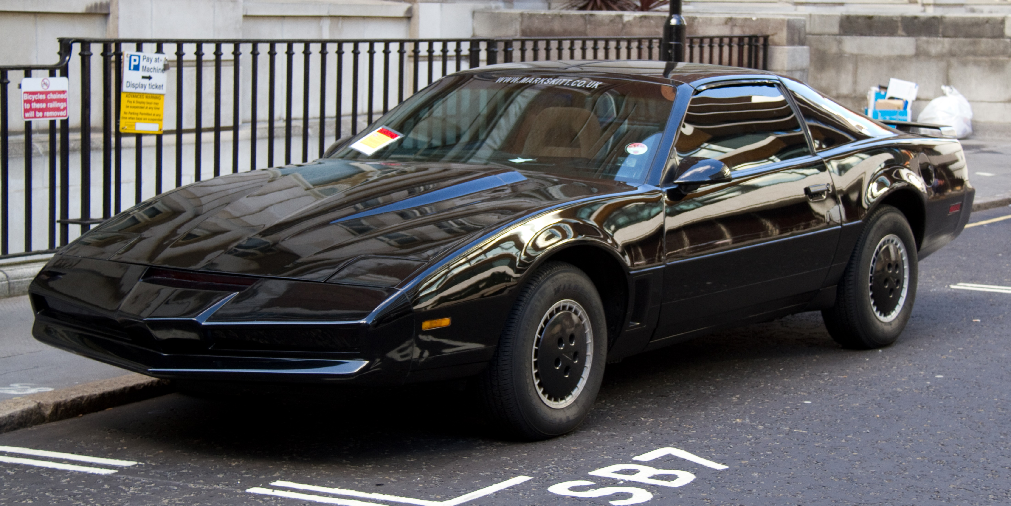
Kedvenc videojátékaim: Fallout 4,
Team Fortress 2, Star Wars Battlefront 2
És Minecraft
Kedvenc sorozatom a Knight Rider
Szeretek Transformers figurákat gyűjteni

Slide 6
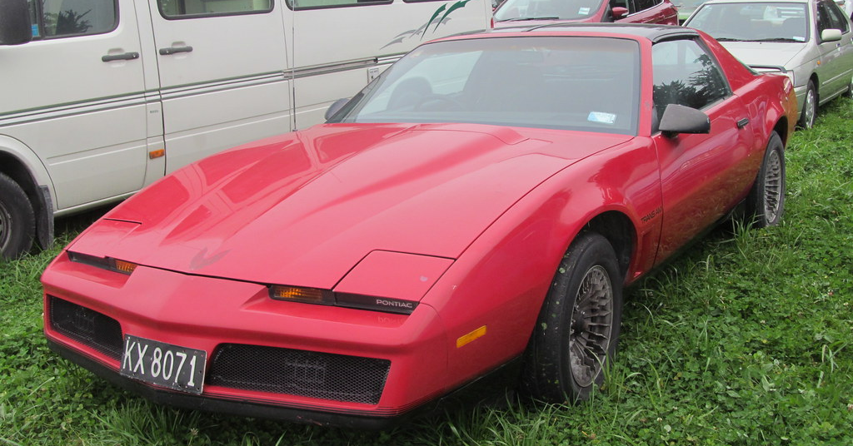
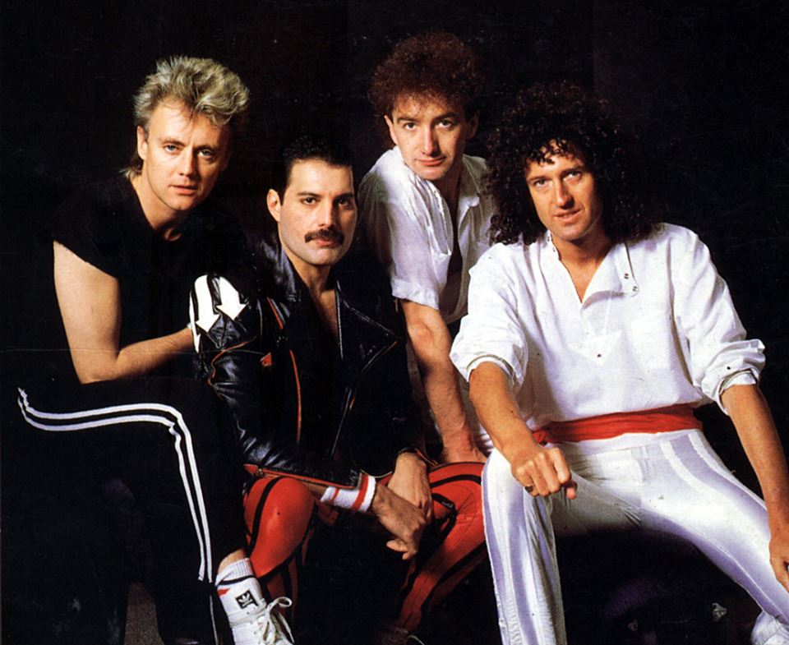
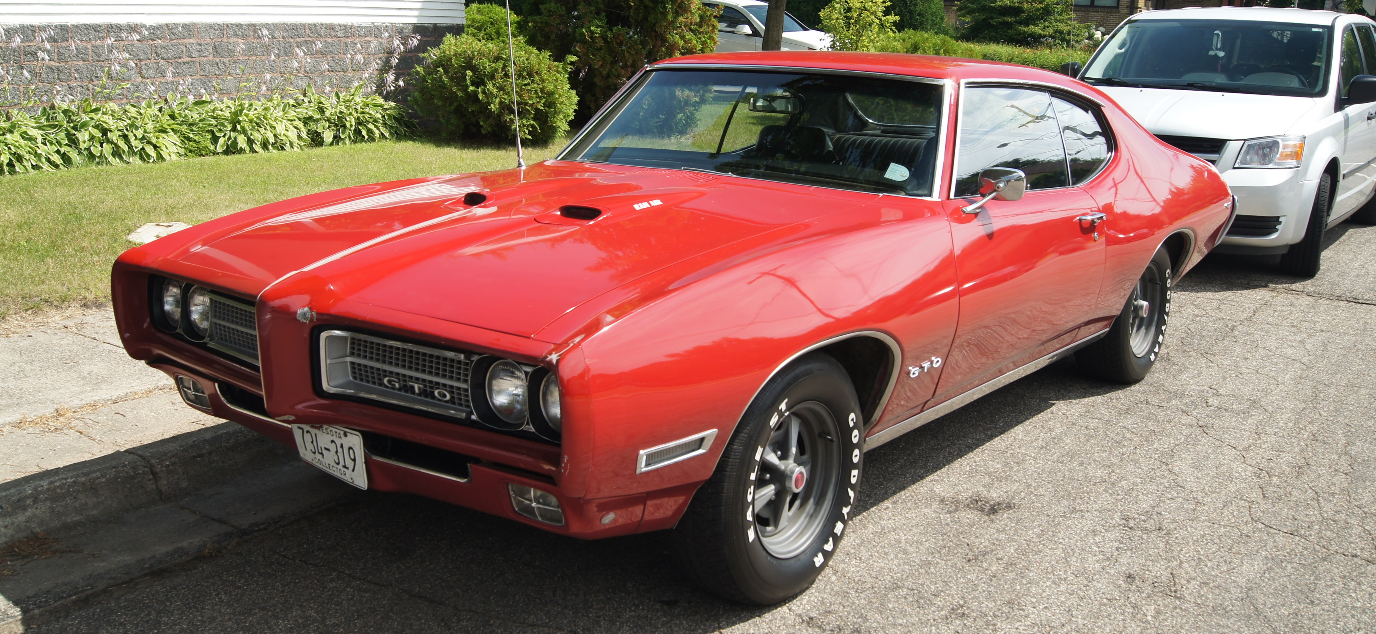
Oda vagyok a 70-es és 80-as évek zenéért
(pl.: Queen, David Bowie, Alphaville, The Clash stb.)
És a mai Synthwave zenékeért
(pl.: NINA, LeBrock, TV Players, stb.)
Imádom 60-as, 70-es és 80-as autókat (pl.: 1969 Pontiac GTO, 1980 Audi Quattro, 1971 Plymouth Barracuda, stb.)
Álom kocsim az 1982-es Firebird

Slide 7
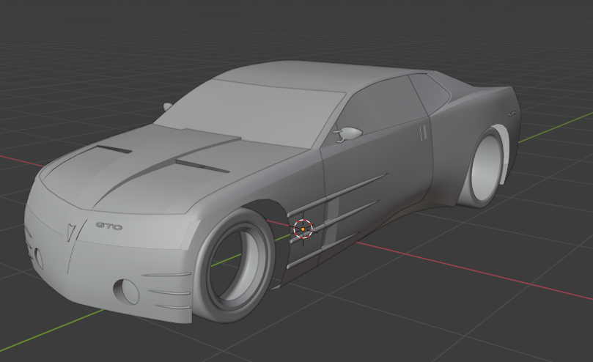
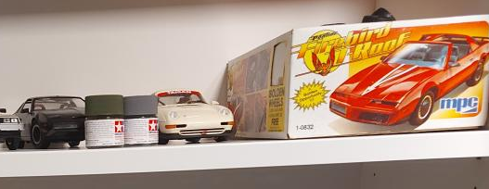
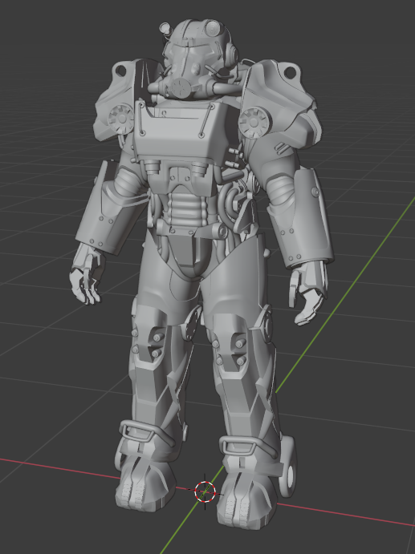
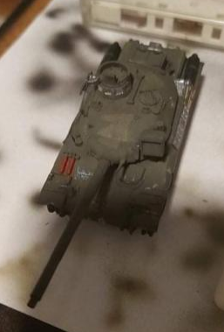
Szeretek dolgozni 3D modelleken és makettokon

Slide 8
Köszönöm a figyelmet!

